Slide 1
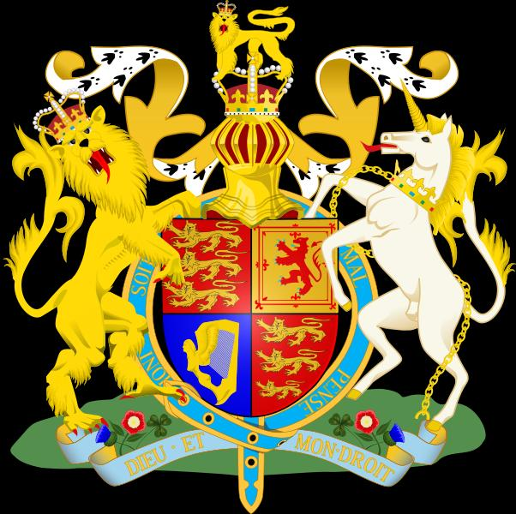
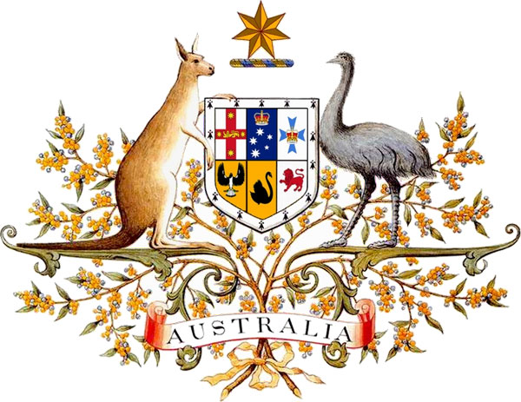
Растения на государственных символах

Slide 2
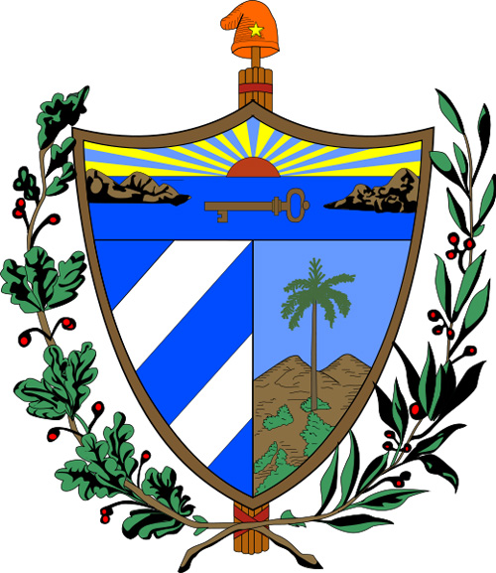
В указанном отношении бесспорным лидером является пальма, изображение которой фигурирует на государственных символах 22 стран (Багамские Острова, Венесуэла, Гаити, Гамбия, Доминиканская Республика, Западное Самоа, Катар, Кот-д'Ивуар, Куба, Либерия, Мавритания, Мальдивы, Парагвай, Перу, Сан-Томе и Принсипи, Саудовская Аравия, Сейшельские Острова, Суринам, Сьерра-Леоне, Тринидад и Тобаго, Фиджи, Эквадор).

Slide 3
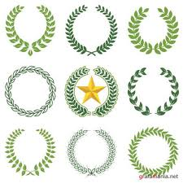
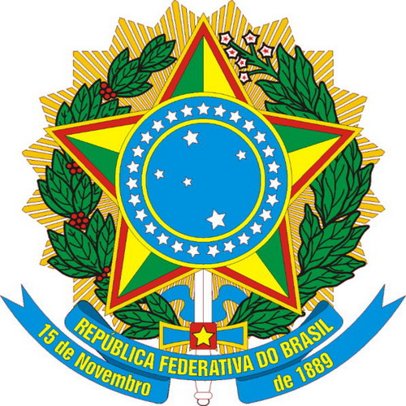
Второе место занимает лавр, изображенный на государственных символах 18 стран (Алжир, Боливия, Бразилия, Венесуэла, Гватемала, Греция, Доминиканская Республика, Демократическая Республика Конго, Кипр, Колумбия, Куба, Мексика, Парагвай, Перу, Сан-Марино, Тонга, Франция, Эквадор).

Slide 4
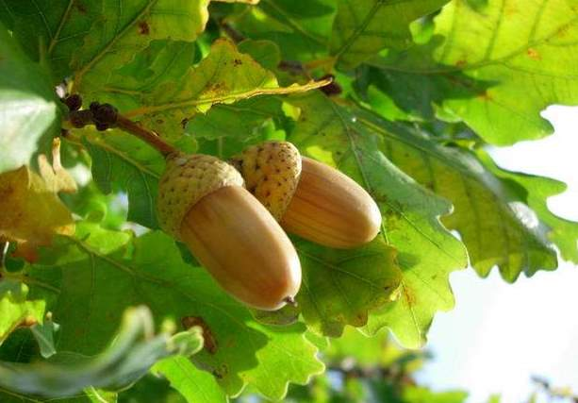
Значительно отстают от пальмы и лавра дуб, красующийся на государственных символах 8 стран (Гондурас, Италия, Куба, Литва, Мексика, Перу, Сан-Марино, Франция)

Slide 5
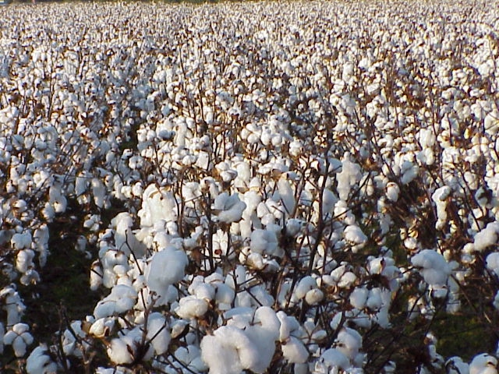
Хлопок – 7 стран (Азербайджан, Ангола, Пакистан, Танзания, Туркмения, Уганда, Узбекистан)

Slide 6
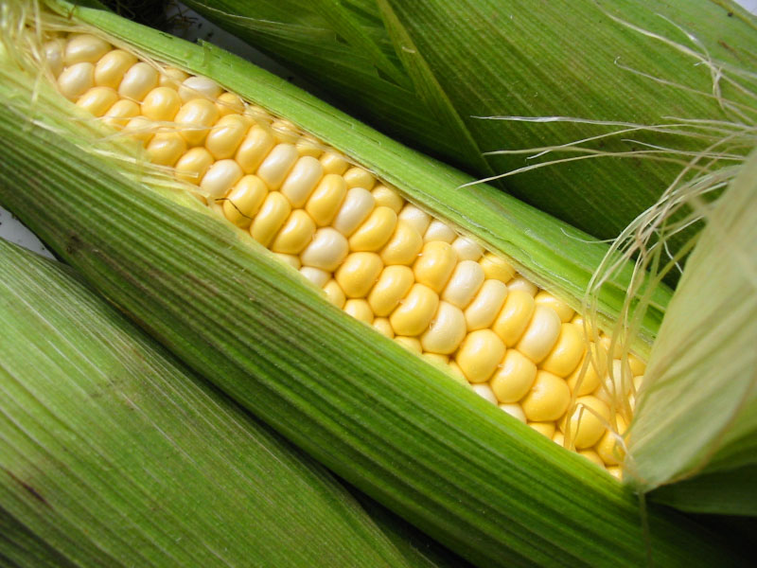
Кукуруза – 6 стран (Ангола, Гренада, Замбия, Кабо-Верде, Кения, Мозамбик).

Slide 7
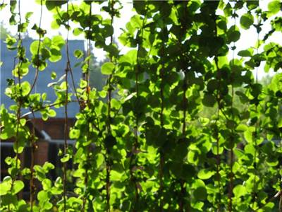
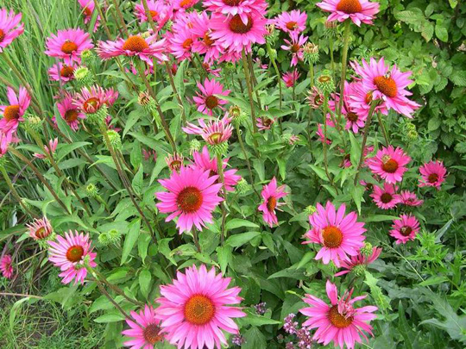
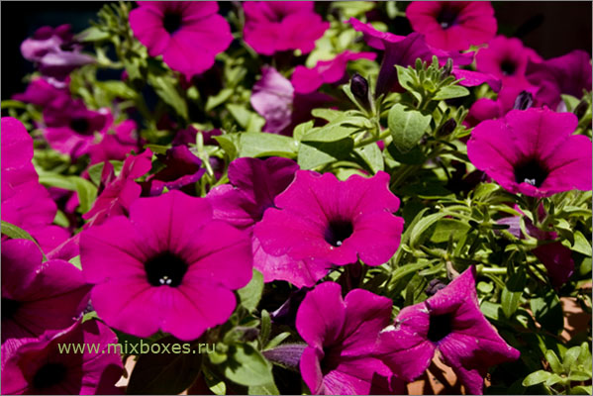
Значение растений в геральдике:

Slide 8
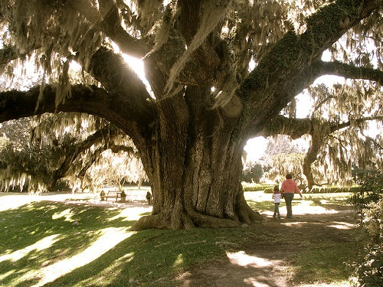
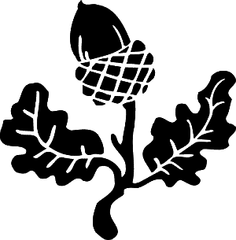
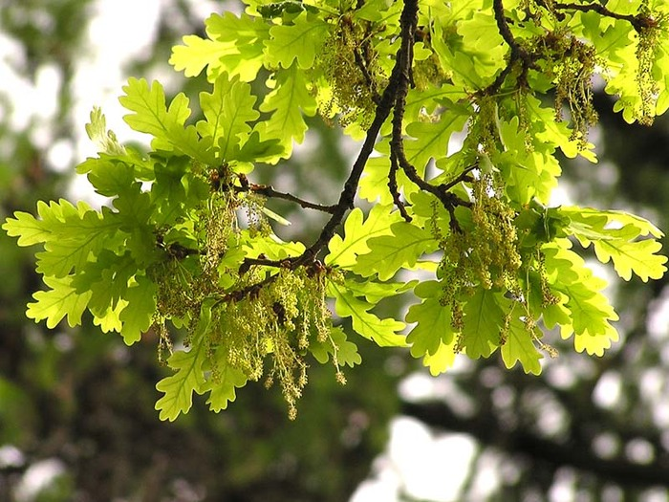
Дуб означает крепость и могущество.

Slide 9
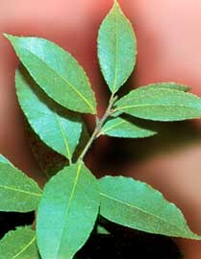
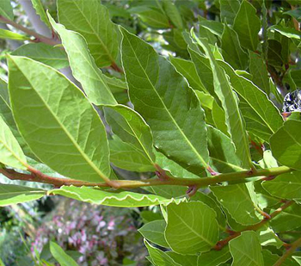
Лавр - славу и почёт.

Slide 10
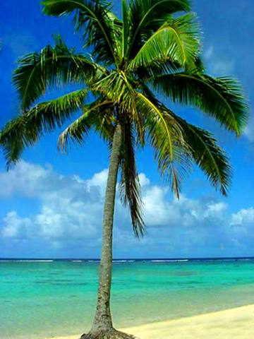
Пальма - долговечность и победу.

Slide 11
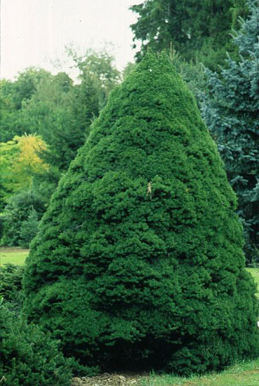
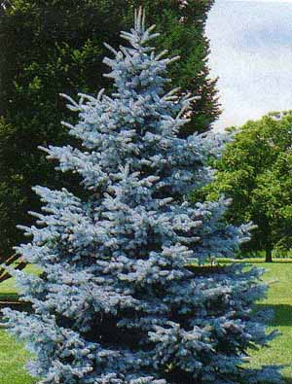
Ель - плодородие, обновление.

Slide 12
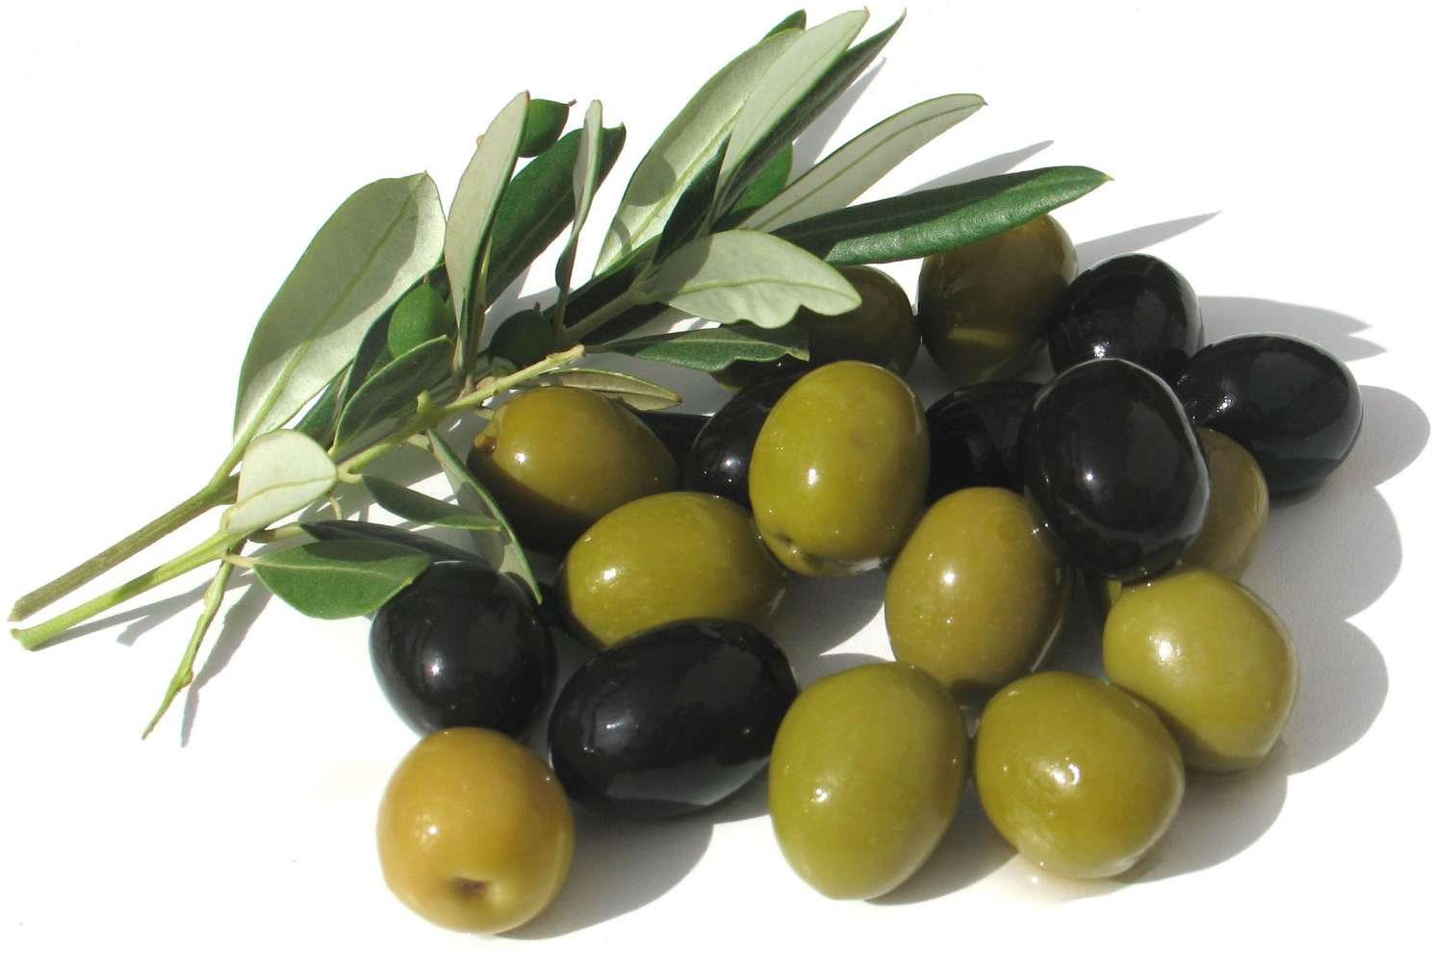
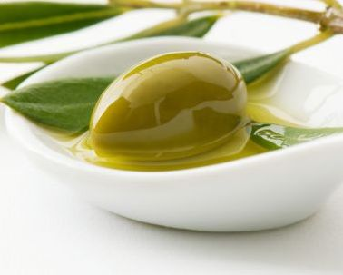
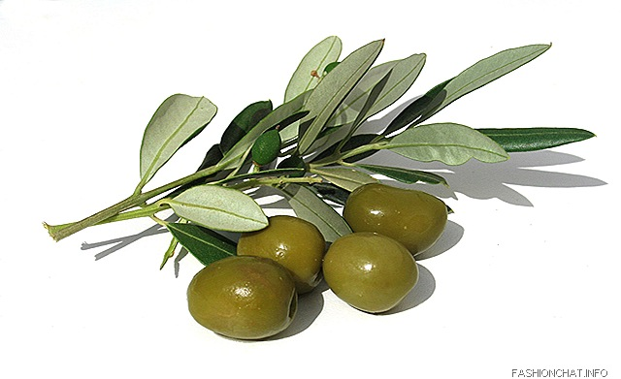
Олива - мир и мудрость.

Slide 13
Листья коки (слева) заменят на гербе Боливии (справа) лавровые и оливковые ветви, поскольку именно в коке Эво Моралес видит символ "несгибаемости" и "народной экономики" (на рис. - плантация коки в Боливии).

Slide 14
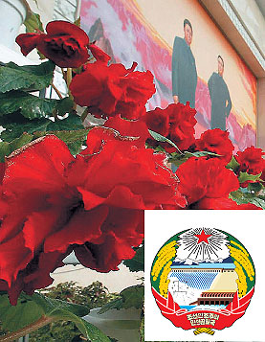
Официальное растение Северной Кореи имеет сугубо национальные корни, государственный герб — интернациональные.

Slide 15
Будучи основным продуктом внутреннего потребления в Бангладеш, рис является скрепляющим элементом композиции национального герба.

Slide 16
Официальная символика Гонконга и Канады (снизу) — редкий случай, когда национальному растению (баухиния) находится место и на флаге, и на гербе.

Slide 17
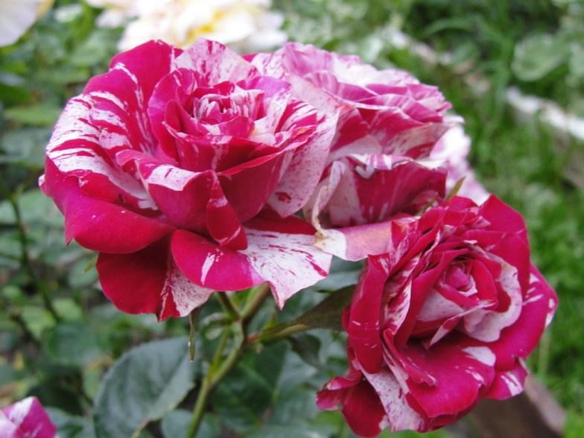
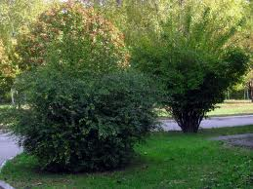
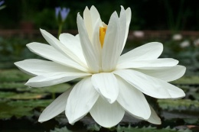
В геральдике и вексиллологии растения имеют символическое значение. При этом толкование одного и того же растительного объекта может быть различным. Однако в истории известны многочисленные "универсальные" геральдические растения.

